Slide 1
স্বাগতম

Slide 2
পরিচিতি
মোঃ আবু ইউসুফ
সহকারি শিক্ষক(কম্পিউটার)
নওগাঁ শরিফিয়া ফাজিল মাদ্রাসা
তারাশ- সিরাজগঞ্জ।
শ্রেণিঃ অষ্টম
বিষয়ঃ তথ্য ও যোগাযোগ প্রযুক্তি
অধ্যায়ঃ ৩য়
সময়ঃ ৫০ মিঃ
তারিখঃ ১১/০৩/২০২০

Slide 3
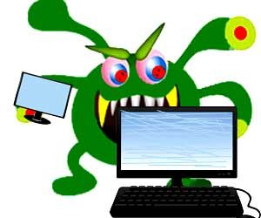
কম্পিউটার ভাইরাস

Slide 4
এন্টি-ভাইরাস

Slide 5
কম্পিউটার ভাইরাস

Slide 6
শিখনফল
এই পাঠ শেষে শিক্ষার্থীরা-
১। কম্পিউটার ভাইরাস কী বলতে পারবে;
২। ভাইরাসের প্রকারভেদ লিখতে পারবে;
৩। ভাইরাসের ইতিহাস ব্যাখ্যা করতে পারবে;
৪। ভাইরাস থেকে নিষ্কৃতি পাওয়ার উপায় বর্ননা করতে পারবে।

Slide 7
একক কাজ
কম্পিউটার ভাইরাস কী ? বল।

Slide 8
কম্পিউটার ভাইরাস হল এক ধরনের ক্ষতিকারক সফটওয়্যার যা এক কম্পিউটার থেকে অন্য কম্পিউটারে সংক্রমিত হতে পারে। কম্পিউটার ভাইরাস কম্পিউটার সিস্টেমের নানা ধরনের ক্ষতি করে থাকে।
দৃশ্যমান ক্ষতি যেমন- কম্পিউটারের গতি কমে যাওয়া , হ্যাং হয়ে যাওয়া ইত্যাদি।

Slide 9
জোড়ায় কাজ
ভাইরাস কত প্রকার ও কী কী ? খাতায় লিখ।

Slide 10
কাজের ধরনের ভিত্তিতে ভাইরাসকে দুইভাগে ভাগ করা হয়।
১। অনিবাসী ভাইরাস
২। নিবাসী ভাইরাস

Slide 11
দলীয় কাজ
কম্পিউটার ভাইরাসের ইতিহাস ব্যাখ্যা কর।

Slide 12
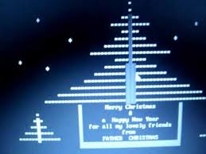
কম্পিউটার ভাইরাসের ইতিহাসঃ
১৯৪৯ সালে কম্পিউটার বিজ্ঞানী ভন নিউম্যান প্রথম ভাইরাস প্রোগ্রামের ধারনা দেন। ভাইরাস শব্দটি প্রথম সম্মোধন করেন ফ্রেডরিক বি কোহেন।। তবে ভাইরাসের বিদ্ধংসী আচরন শুরু ব্রেইন ভাইরাসের মাধ্যমে ১৯৮৬ সালে।

Slide 13
দলীয় কাজ
ভাইরাস থেকে নিস্কৃতি পাওয়ার উপায় কী?
বর্ননা কর।

Slide 14
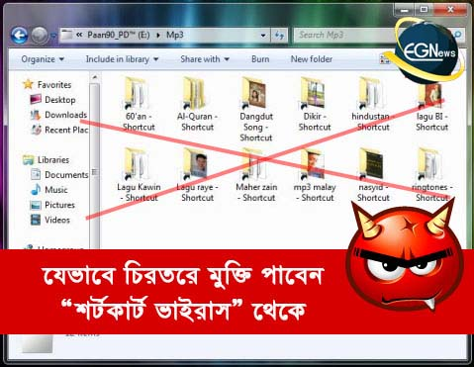
ভাইরাস থেকে নিস্কৃতি পাওয়ার উপায়-
এন্টি-ভাইরাস সফটওয়্যারের মাধ্যমে ভাইরাস থেকে নিষ্কৃতি পাওয়া যায় ।এদের মধ্যে জনপ্রিয় কয়েকটি হল-১। নরটন ২। আভাস্ট ৩। প্যান্ডা ও ৪। কাস্পারেস্কি।

Slide 15
মূল্যায়ন
১। এন্টি-ভাইরাস সফটওয়্যার কোনটি?
ক) ব্রেইন
খ) আভাস্ট
গ) ভিয়েনা
ঘ) জেরুজালেম
২। ভাইরাসের বিধবংসী আচরন শুরু হয় কতসালে?
উত্তরঃ ___________ সালে ।
ক) ১৮৮৬
খ) ১৯৭৬
গ) ১৮৭৬
ঘ) ১৯৮৬

Slide 16
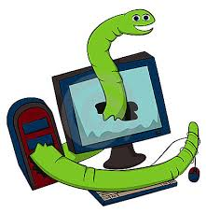
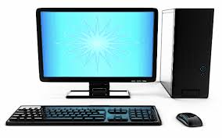
৩। ভাইরাসে আক্রান্ত কম্পিউটার কোনটি?

Slide 17
বাড়ীর কাজ
কম্পিউটার ভাইরাসে আক্রান্ত হলে কী করা উচিৎ? ব্যাখ্যা কর।

Slide 18
সবাইকে ধন্যবাদ

